Slide 1

Izbirni predmeti s področja športa:
izbrani šport - odbojka

Slide 2

Splošna izhodišča
Mladi so vse manj aktivni.
Sedentarni način življenja.
25 % osnovnošolcev ima preveliko telesno težo.
Četrtina mladih gleda televizijo več kot 4 ure na dan.
Nezdrav življenjski slog odraslih.
Stres, droge in poživila …

Slide 3
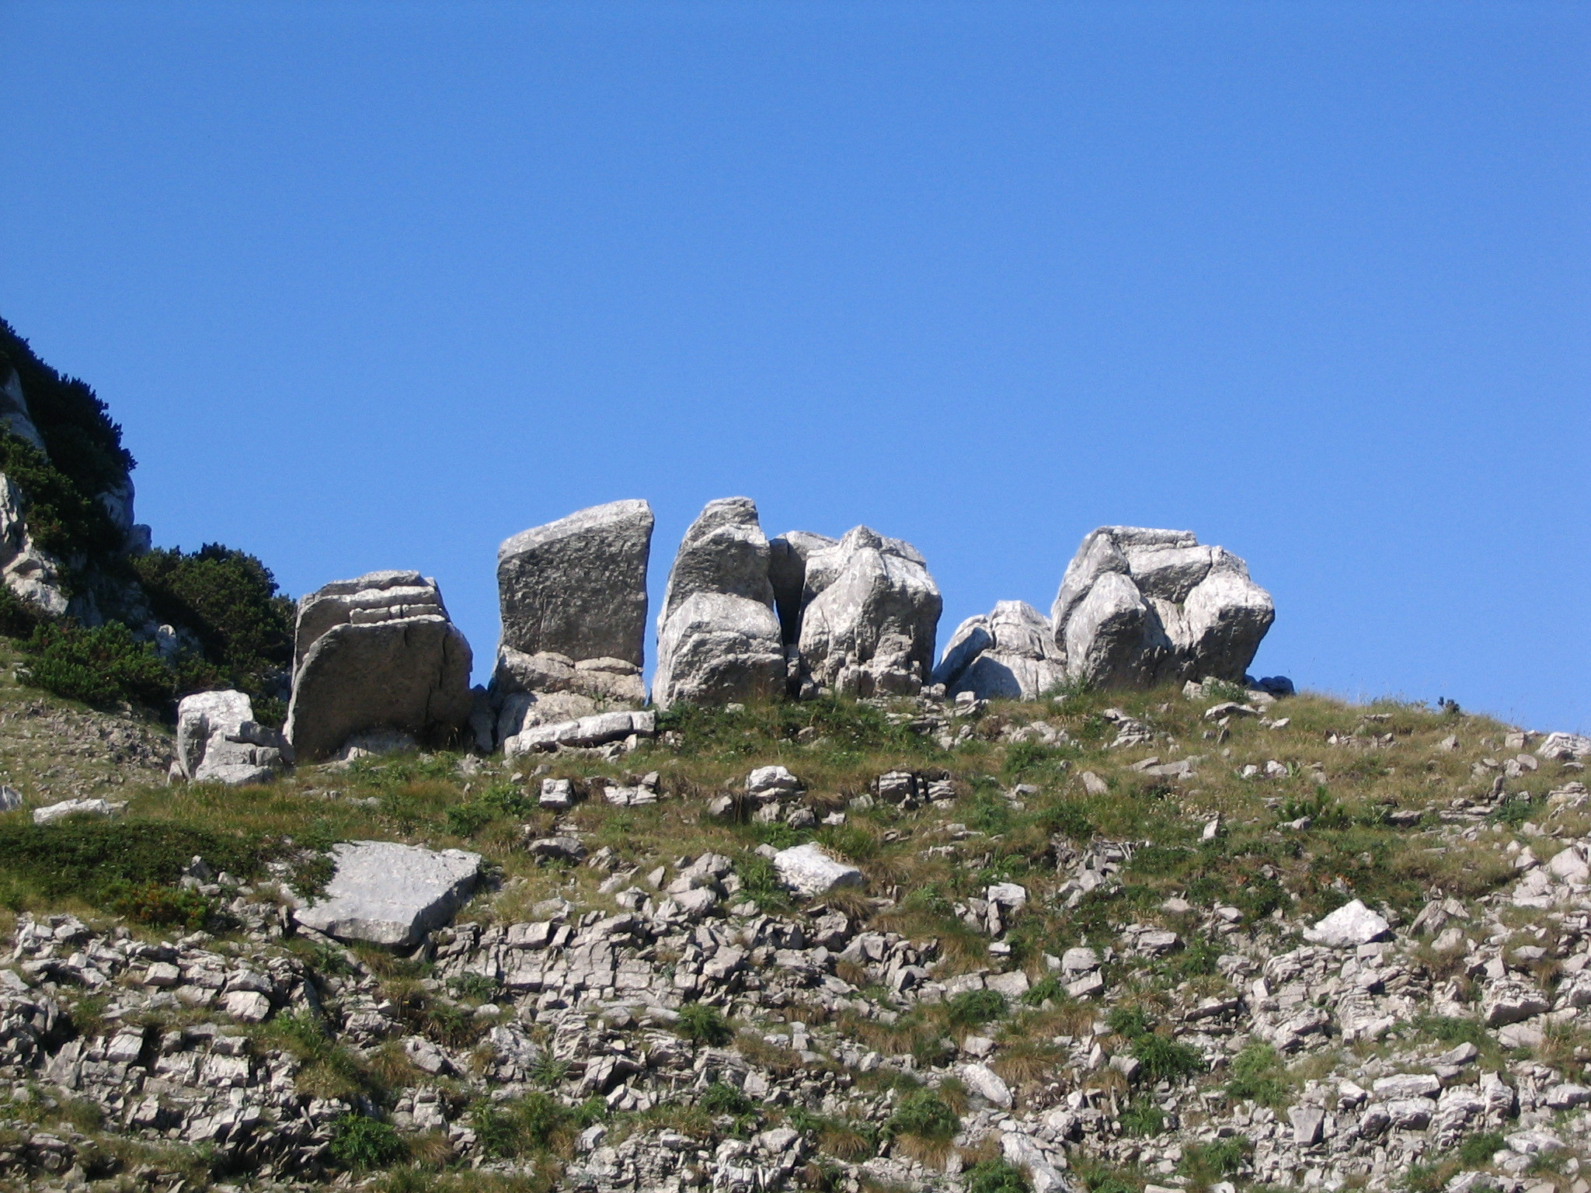
Splošni cilji predmeta
skrb za skladen telesni razvoj in navajanje na zdravo življenje,
ravnovesje med učenjem, športno dejavnostjo, počitkom in spanjem,
spopolnjevanje športnih znanj,
pridobivanje trajnih športnih navad,
sprostitev.

Slide 4

Izbrani šport - odbojka
Poglabljanje in utrjevanje vsebin športne
panoge – odbojke:
spopolnjevanje osnovnih tehničnih elementov, učenje zahtevnejših tehničnih in taktičnih elementov,
mini odbojka, odbojka, odbojka na mivki,
tekmovanja.

